Slide 1



DeviceShare：基于openKylin的Hid-Input设备共享协议
——跨平台、可扩展的多主机Hid-Input设备共享协同智能解决方案
组织名称：
电子科技大学
参赛团队：
MobiNetS
团队成员：
马浩天 李嘉诚 王振华
指导老师：
赵志为
完成日期：
2024年10月10日
双一流A类建设高校
计算机学科ESI全球第七位

Slide 2

项目介绍
01
02
技术难点
03
项目亮点
04
项目测试
05
作品演示

Slide 3
项目介绍

Slide 4


1.1 设计背景

Slide 5
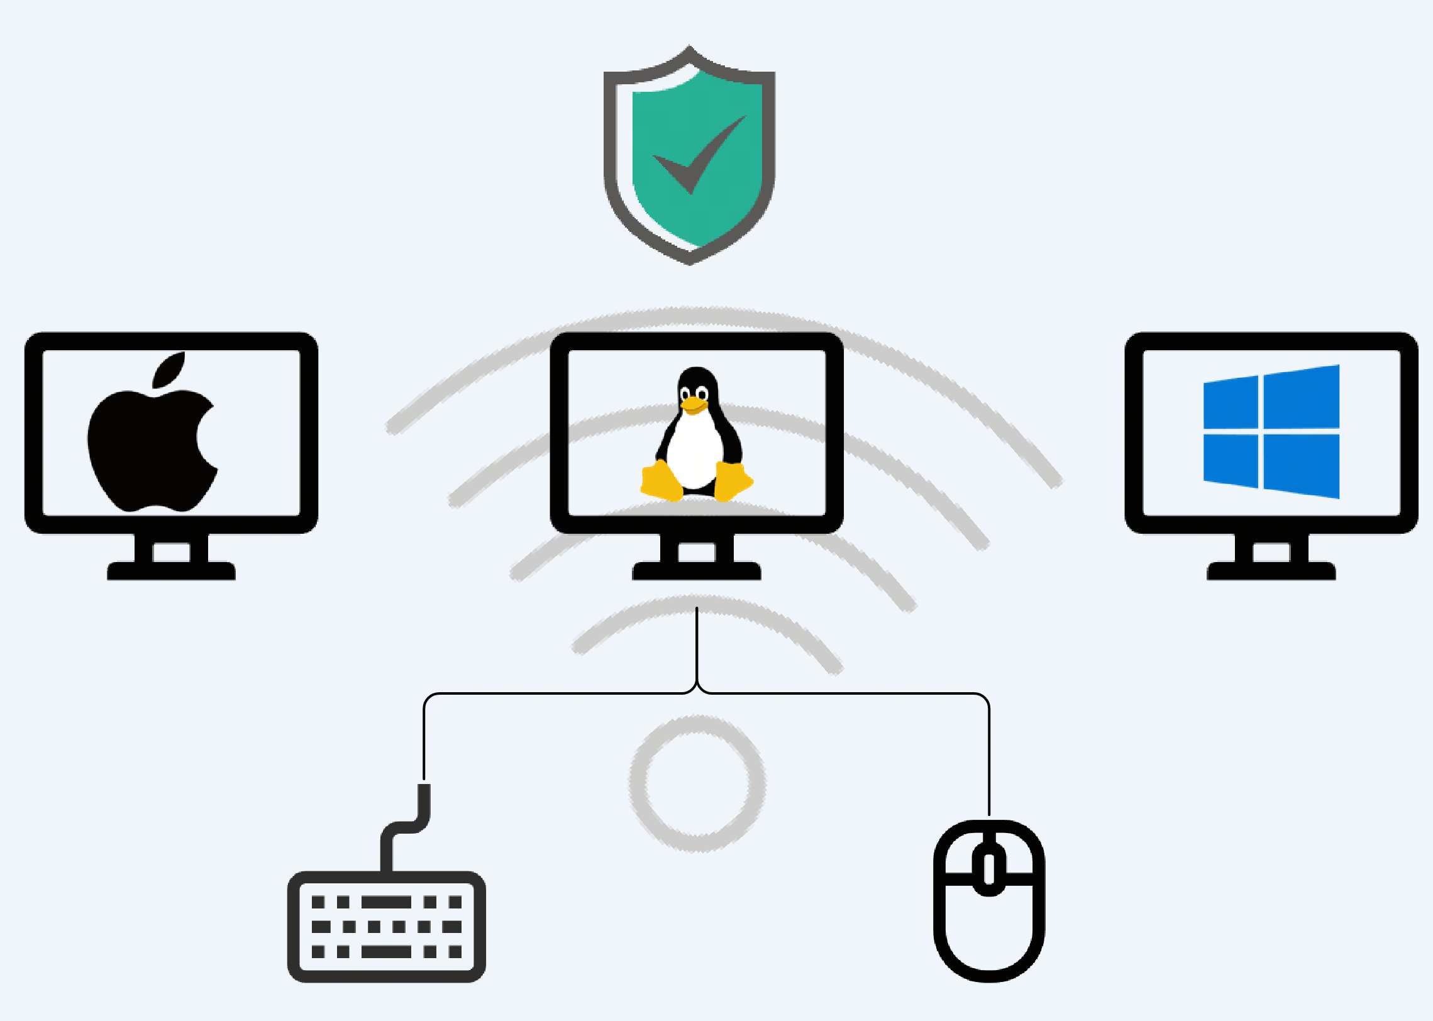
1.1 设计背景
DeviceShare:跨平台、可扩展的多主机Hid-Input设备共享协同智能解决方案

Slide 6
1.2 设计目标
赛 题 要 求 | 1 | 支持一套键鼠控制至少两台主机（大于等于2） | 满足要求
 | 2 | 鼠标可在多主机之间自由移动，键盘可跟随鼠标焦点所在的窗口做输入操作 | 满足要求
 | 3 | 多套主机在同一时刻仅有 1 套设备实际响应input操作 | 满足要求
 | 4 | 提供配置主机之间相对位置的功能，鼠标移动范围及方向受相对位置限制 | 满足要求
 | 5 | 支持主机间剪切板功能共享 | 满足要求
 | 6 | 支持文本文件、图片、word文档等文件主机间共享 | 满足要求
额 外 目 标 | 7 | 多系统兼容
 | 8 | 低延迟共享性能
 | 9 | 开箱即用的自动化配置方案
 | 10 | 安全保障策略
 | 11 | 理论无上限的主机连接数量支持
 | 12 | 完整输入体验
 | 13 | 高效的用户UI交互界面及配置菜单

Slide 7
1.3 较同类产品的优势
对比项 | Synergy | 无界鼠标 | ShareMouse | DeviceShare
Windows支持 | ✅ | ✅ | ✅ | ✅
macOS支持 | ✅ | ❌ | ✅ | ✅
Linux支持 | ✅ | ❌ | ❌ | ✅
openKylin（Wayland） | ❌ | ❌ | ❌ | ✅
剪贴板共享 | ✅ | ✅ | ✅ | ✅
文件传输 | ✅ | ✅ | ✅ | ✅
主机最大连接数量 | 3/15 | 4 | 2/9 | 无限制
价格 | $29 / $49 | 免费 | $29.95 / $49.95 | 开源免费

Slide 8
1.4 作品原创性情况说明
名称 | 版本 | 使用说明 | 引用方式 | 开源协议
qt-material | 2.14 | 用于优化界面风格 | Import | BSD License
pillow | 9.5.0 | 图像处理库，用于GUI界面显示器示意图片渲染 | Import | BSD License
PyQT5 | 5.15.11 | 用于搭建GUI界面 | Import | GPL v3
pynput | 1.7.7 | 用于鼠标控制及键盘控制模块 | Import | LGPLv3
pyperclip | 1.9.0 | 用于剪切板控制模块 | Import | BSD License
pyevdev | 1.6.1 | 用于鼠标及键盘控制模块，读取/dev/input数据 | Import | BSD License
zeroconf | 0.132.2 | 实现局域网内设备的自动发现和连接 | Import | LGPLv2
netifaces | 0.11.0 | 提供网络接口信息 | Import | MIT License
rsa | 4.9 | 用于实现RSA公私钥加密和解密 | Import | Apache Software License
screeninfo | 0.8.1 | 提供屏幕分辨率和多显示器信息 | Import | MIT License

Slide 9
技术难点

Slide 10









2.1 系统设计难点
难点一
异构操作系统兼容
难点二
低延迟&高性能
难点三
用户无感的自主配置
难点四
可扩展性
外设I/O处理差异
Wayland严格的权限管理
异构操作系统间键盘编码差异
复杂网络环境
频繁的内核态切换
设备共享性能保证
降低配置难度
主机自动配置连接
安全保障
多键鼠支持
更多的主机连接数量

Slide 11
项目亮点

Slide 12
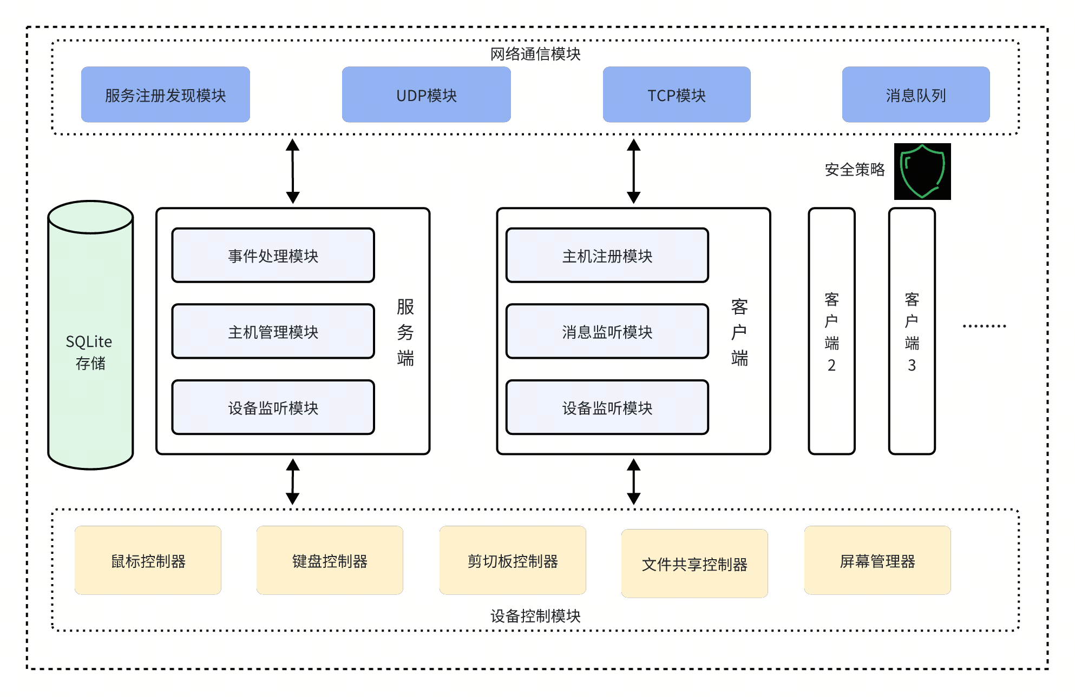


3.1 软件功能框架
网络通信模块
设备控制模块
网络通信模块
线程管理模块
存储模块
GUI模块

Slide 13
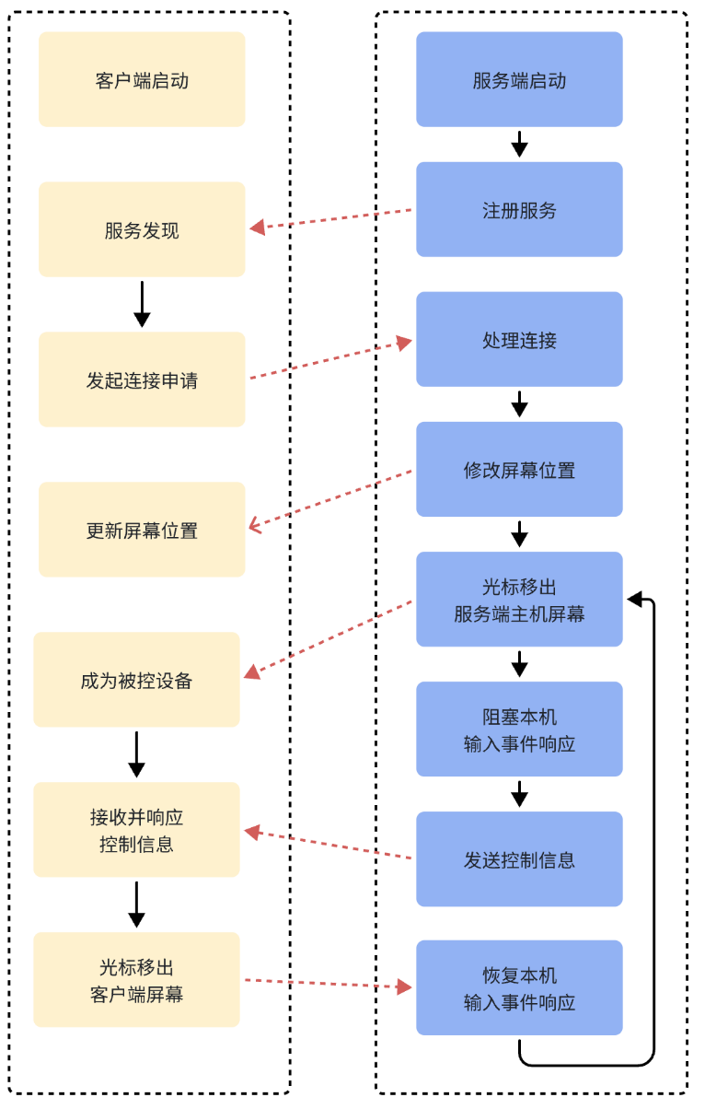
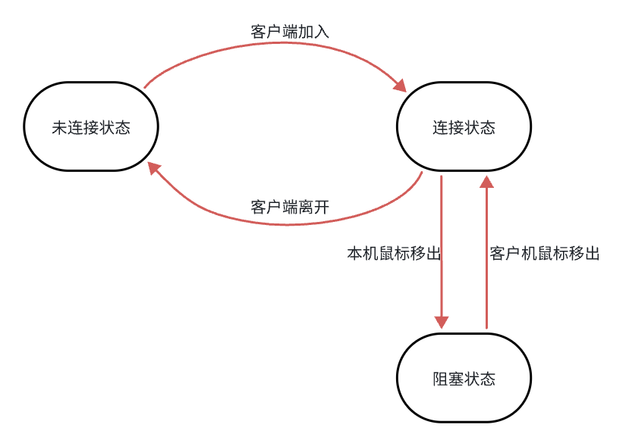
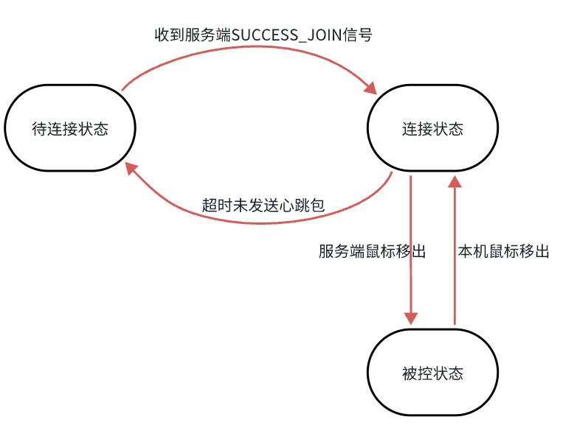
3.2 系统运行流程
服务端
客户端
系统运行流程

Slide 14
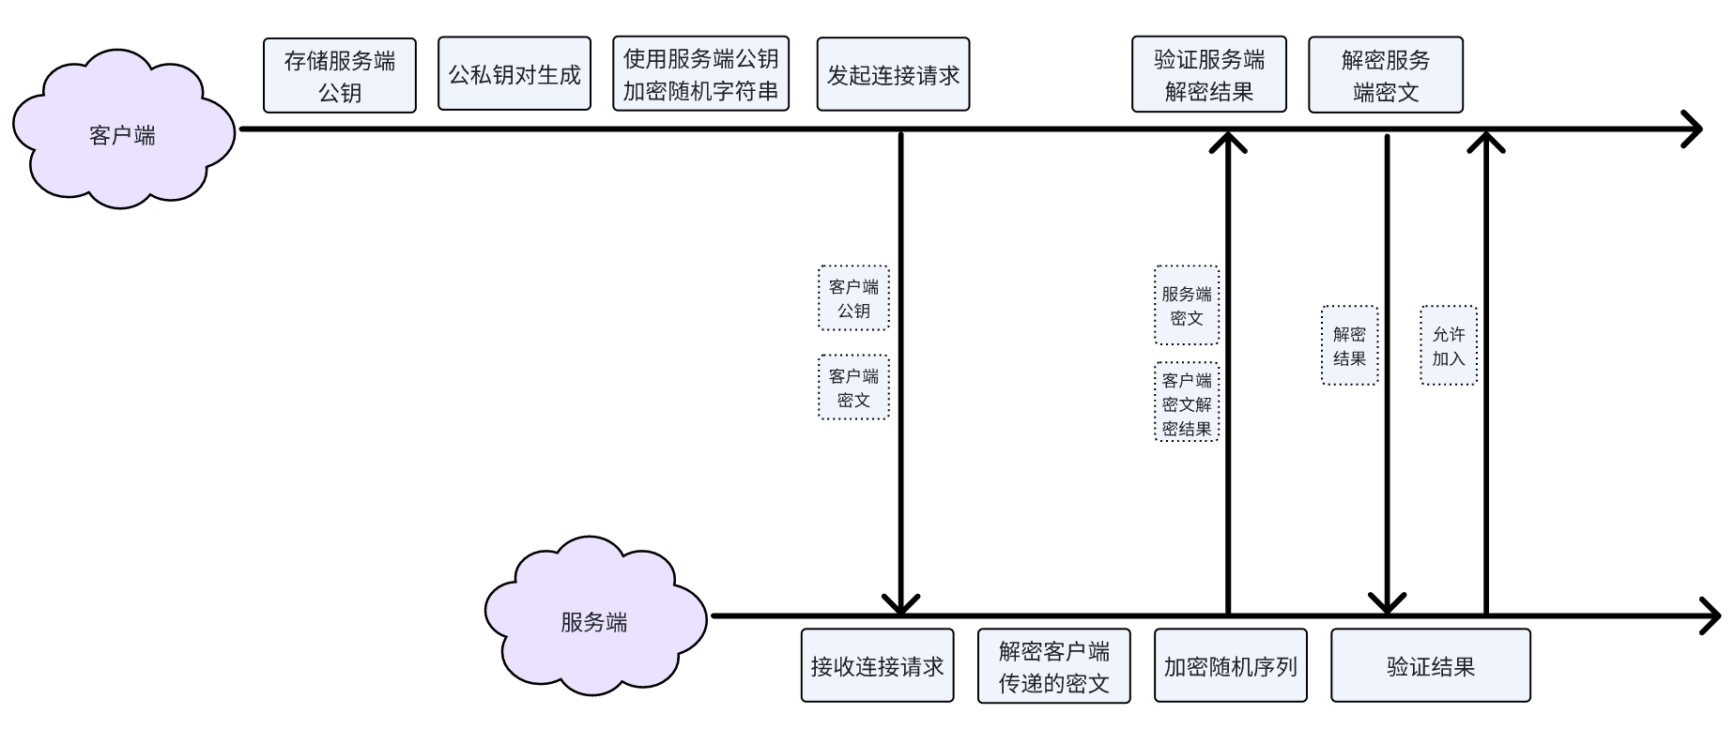

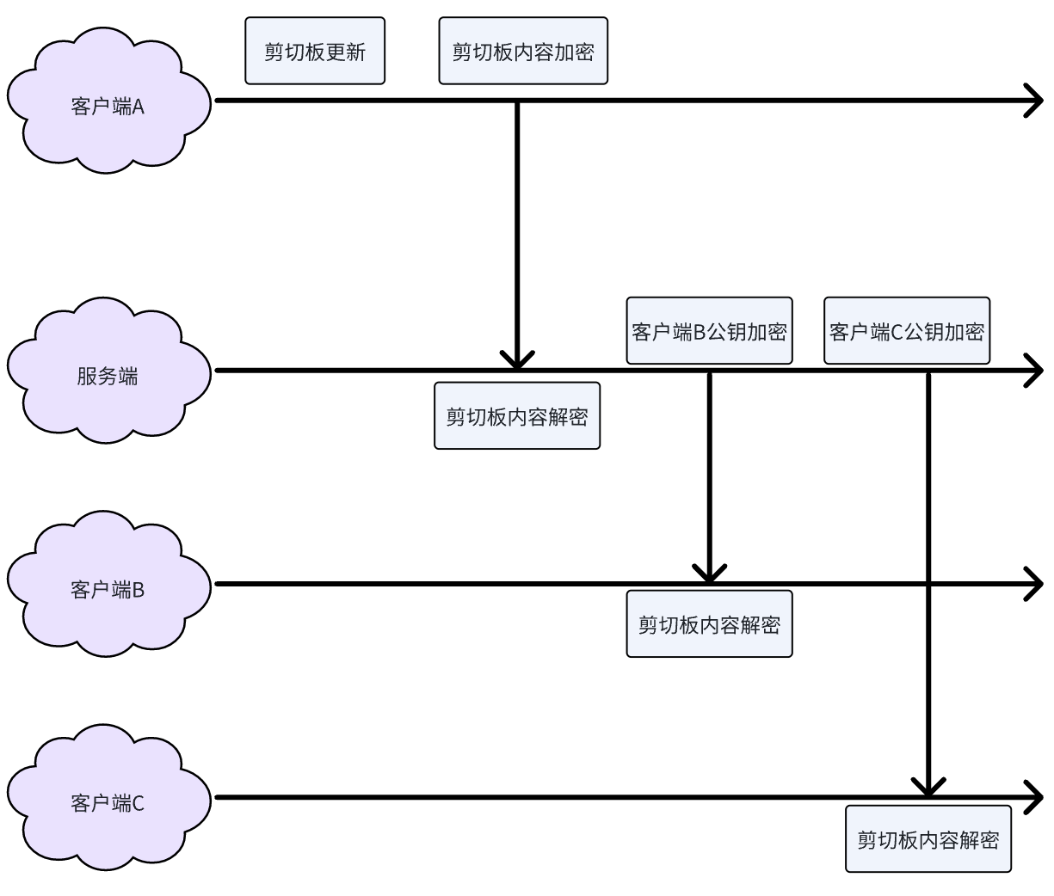
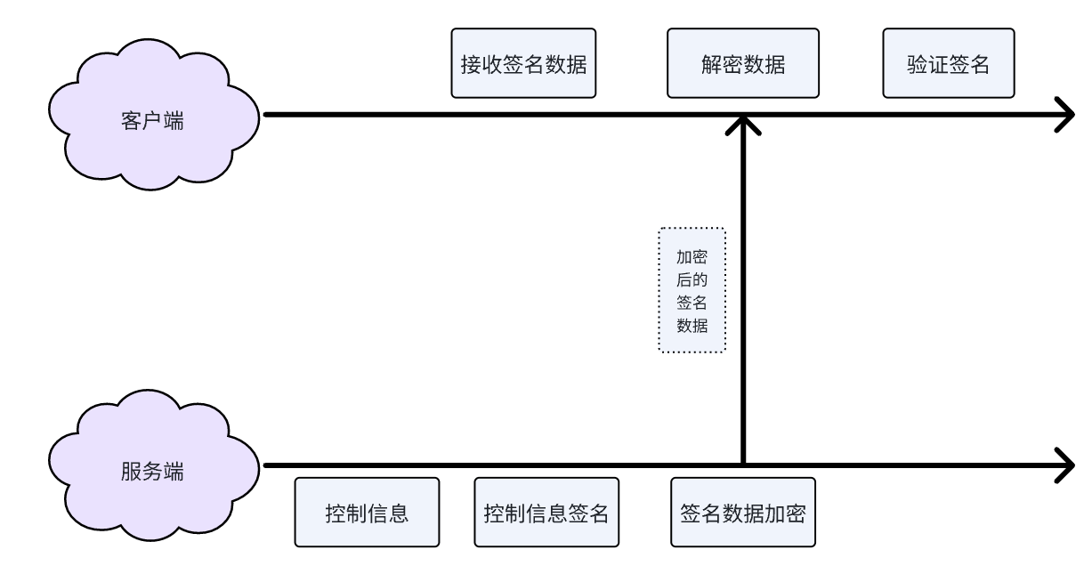
3.3 系统安全保障
公私钥机制保障系统安全
主机准入机制
数据签名加密
剪切板加密

Slide 15
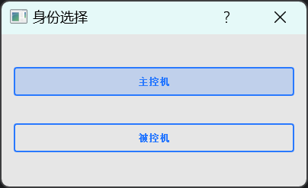
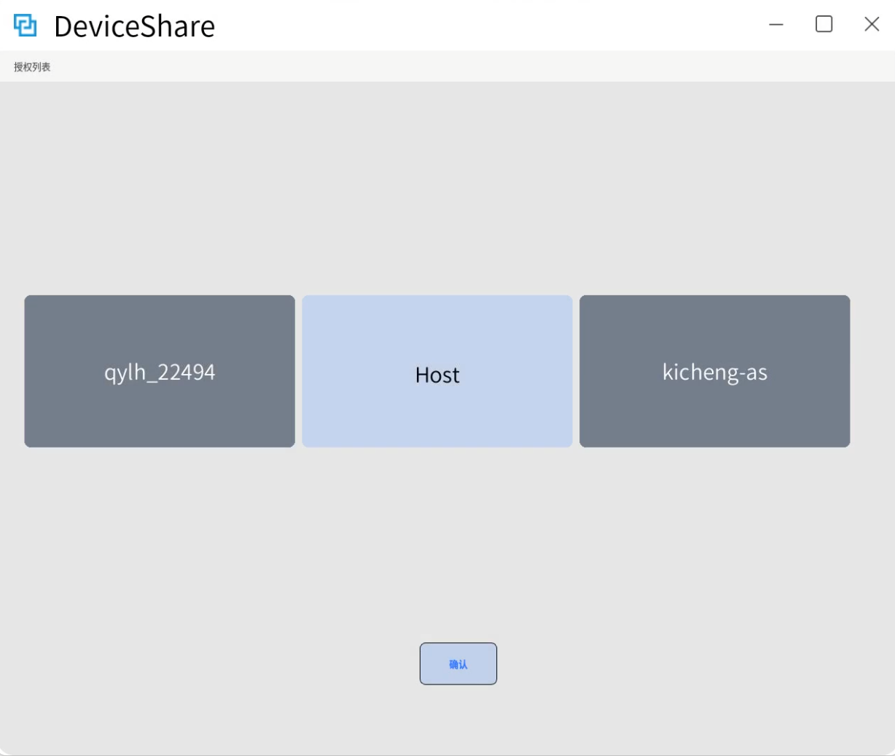
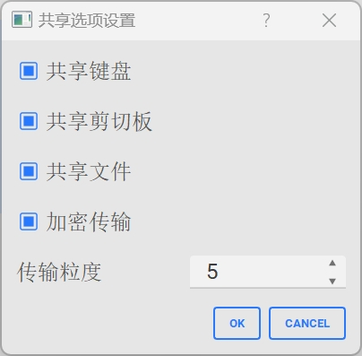
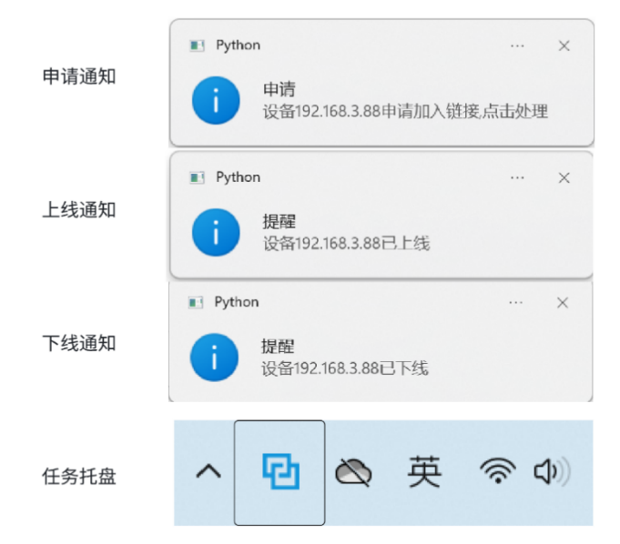
3.4 用户交互设计

Slide 16


3.5 技术栈与调用库
第三方模块 | 使用说明
PyQT5 | GUI界面开发
qt-material | 提升界面美观度
pynput | 监听控制键鼠
uinput | Wayland环境下模拟输入事件
evdev | Wayland环境下读取输入事件
zeroconf | 服务注册服务发现
rsa | 公私钥加密认证
screeninfo | 用于获取多显示器的配置信息
pillow | 图片生成

Slide 17



3.6 功能亮点
亮点①：跨平台性
evdev&uinput适配wayland
键盘编码映射, 104键位支持
Python3 & QT 开发

Slide 18
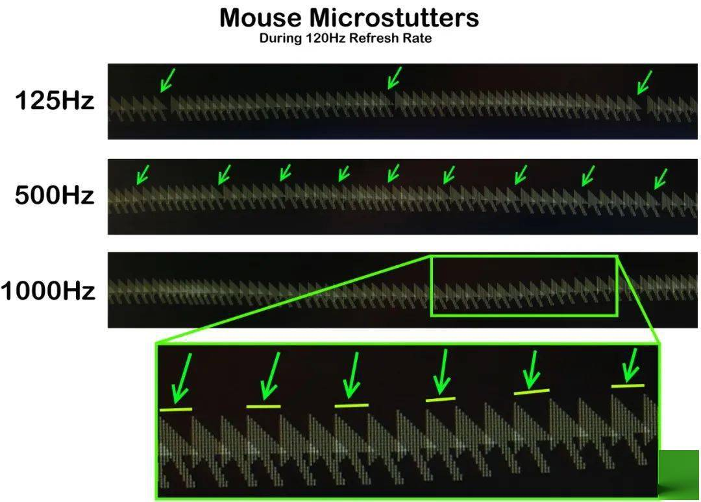
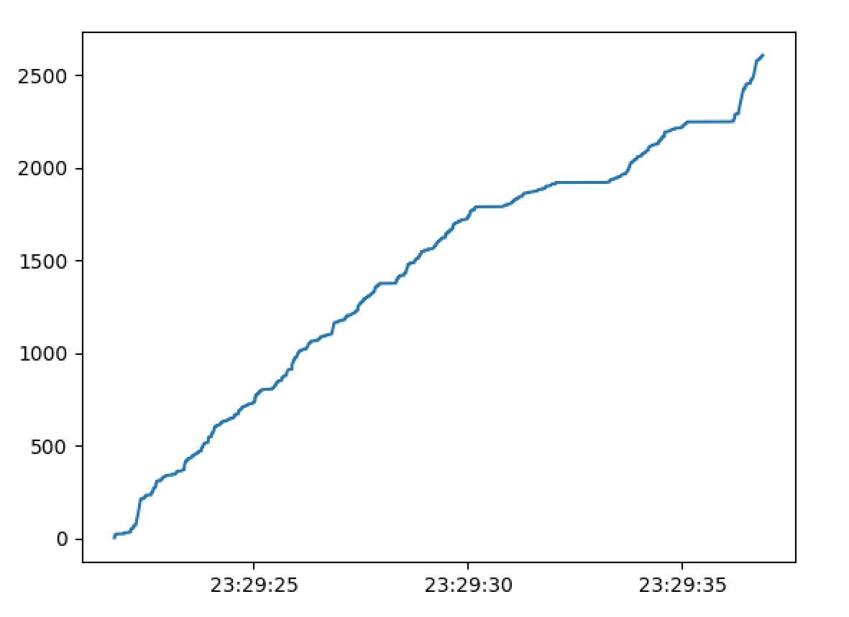
3.6 功能亮点
亮点②：多维度性能调优
网络传输调优
消息队列模型
合理的协议选型
动态传输粒度优化
设备I/O处理优化
异步事件监听&处理
批量事件处理

Slide 19




3.6 功能亮点
亮点③：安全的自主化配置协议
亮点④：无上限的主机连接数量
自动主机注册
自动主机发现
心跳保活机制
桌面通知机制
公私钥验证加密机制
点对点连接
多线程模型
线程池机制优化
多路IO复用

Slide 20
项目测试

Slide 21
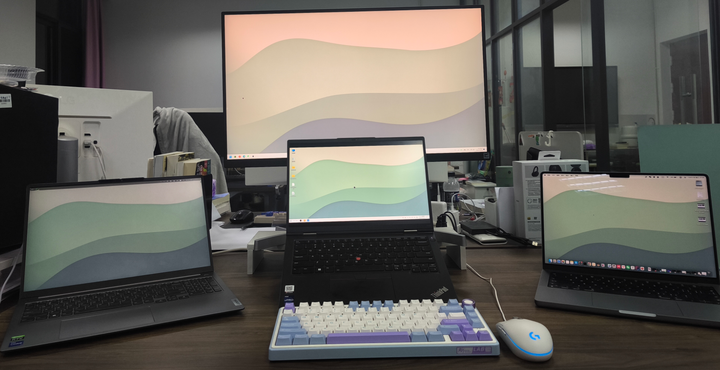
4.1 项目测试环境
四台设备
openKylin 2.0(主控)
Debian 12
Windows 11
MacOS 13
局域网连接
主控连接一套键鼠

Slide 22
4.2 项目测试结果说明
测试项 | 测试步骤 | 结果
鼠标共享测试 | 鼠标衔接测试 | 通过测试
 | 鼠标滚轮测试 | 通过测试
 | 鼠标移动测试 | 通过测试
 | 鼠标单击测试 | 通过测试
 | 鼠标双击测试 | 通过测试
 | 鼠标拖动测试 | 通过测试
键盘共享测试 | 键盘单一响应测试 | 通过测试
 | 键盘单击测试 | 通过测试
 | 键盘长按测试 | 通过测试
 | 跨系统编码映射测试 | 通过测试
 | 键盘快捷键测试 | 通过测试
测试项 | 测试步骤 | 结果
剪切板控制测试 | 主控机共享测试 | 通过测试
 | 被控机共享测试 | 通过测试
 | 剪切板重复更新测试 | 通过测试
文件共享模块测试 | 主控机共享测试 | 通过测试
 | 被控机共享测试 | 通过测试
兼容性测试 | openKylin(Wayland) | 通过测试
 | Windows11 | 通过测试
 | Dedian12 | 通过测试
 | Ubuntu20.04 | 通过测试
 | MacOS13 | 通过测试
安全性测试 | 主机伪造测试 | 通过测试
 | 数据篡改测试 | 通过测试
性能测试 | 控制信号传输延迟 | 3ms
 | 鼠标共享回报率 | 253Hz
屏幕管理测试 | 屏幕位置调整测试 | 通过测试
 | 屏幕位置识别测试 | 通过测试
 | 设备状态更新测试 | 通过测试
自动配置测试 | 新设备请求测试 | 通过测试
 | 设备加入&离线测试 | 通过测试

Slide 23
作品演示

Slide 24
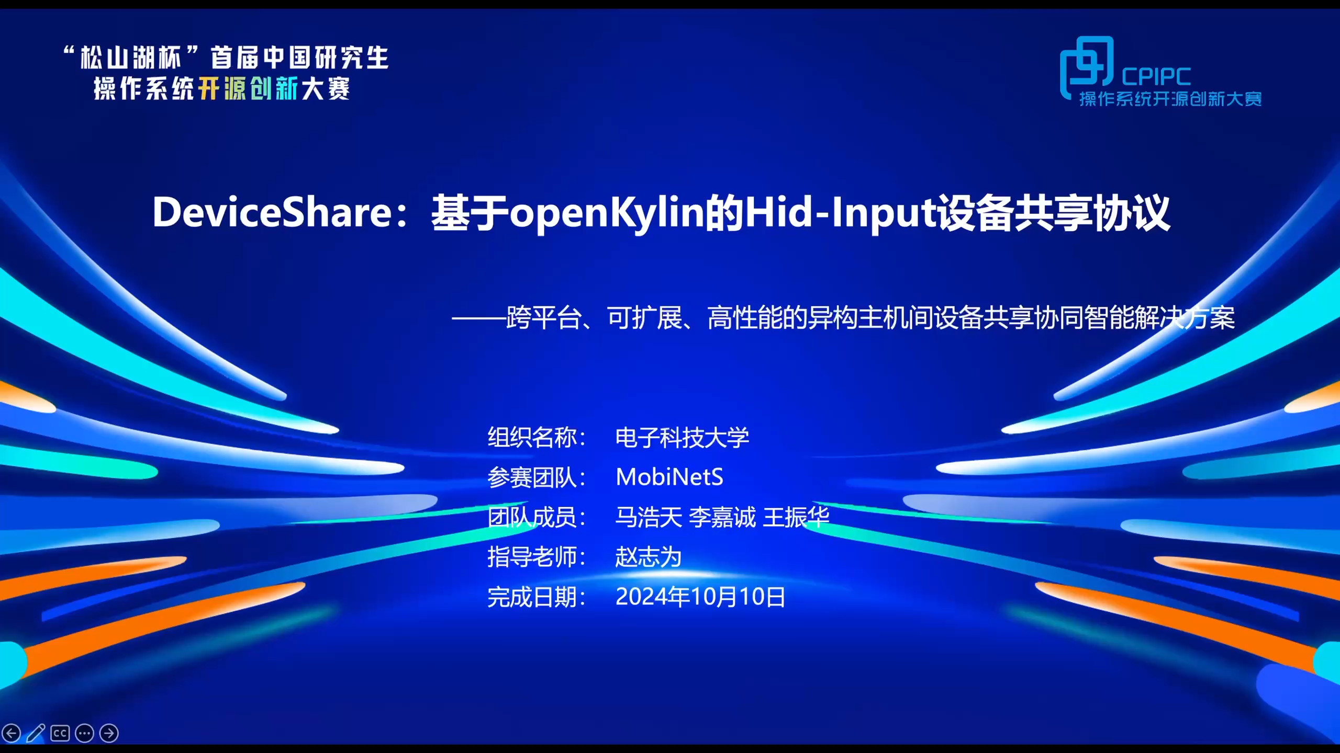
5.1 作品演示播放

Slide 25


总结
安全的自主化配置协议
可扩展性
多维度性能调优
跨平台性
跨平台支持
多系统无缝衔接
Wayland协议适配
网络传输调优
设备I/O处理优化
鼠标移动粒度调整
自动主机注册
自动主机发现
心跳保活机制
桌面通知机制
公私钥验证加密机制
无上限的主机连接数
多键鼠连接支持
欢迎各位评委老师批评指正

Slide 26
请各位评委老师批评指正
组织名称：
电子科技大学
参赛团队：
MobiNetS
团队成员：
马浩天 李嘉诚 王振华
指导老师：
赵志为
完成日期：
2024年10月10日

